Slide 2
اصلاح ساختاری نظام حذف ریشه های رانت، مفاسد اقتصادی و قاچاق
دکتر محمد حسن قدیری ابیانه mh.ghadiri@gmail.com
www.Ghadiri.ir

Slide 3
ریشه های
پر طرفدار
رانت، مفاسد اقتصادی و قاچاق

Slide 4
ابلاغیه مقام معظم رهبری در مورد اقتصاد مقاومتی
شفاف‌سازی اقتصاد و سالم‌سازی آن و جلوگیری از اقدامات، فعالیت‌ها و زمینه‌های فسادزا در حوزه‌های پولی، تجاری، ارزی و ... .

Slide 5
الف- یارانه ای بودن قیمت سوخت
ارزانی قیمت سوخت ریشه بسیاری از مفاسد بزرگ است.

Slide 6
عوارض یارانه ای بودن قیمت سوخت
قاچاق سوخت به خارج که در حال حاضر سودی چند برابر سود قاچاق مواد مخدر دارد.
فساد در دستگاه هایی که مسئول مقابله با قاچاق سوخت هستند.
اسراف در مصرف سوخت و اتلاف سرمایه ها و دریغ آن از هزینه کردن در امور اساسی
عدم استفاده از سوخت های تجدید پذیر مثل انرژی خورشیدی
عدم تشخیص مزیت های اقتصادی برای اجرای طرح ها و کارخانه ها
زیان از بابت ترانزیت کالاها به جای سود برای کشور.

Slide 7
یارانه بنزین سهمیه ای هر خودرو با احتساب قیمت تمام شده 3000 تومان در لیتر یارانه 2600 تومان در لیتر
یارانه یک ماه بنزین سهمیه ای 156000 تومان
یارانه یک سال بنزین سهمیه ای 1872000 تومان
مالیات متوسط هر مغازه طلافروشی 480000 در سال

Slide 8
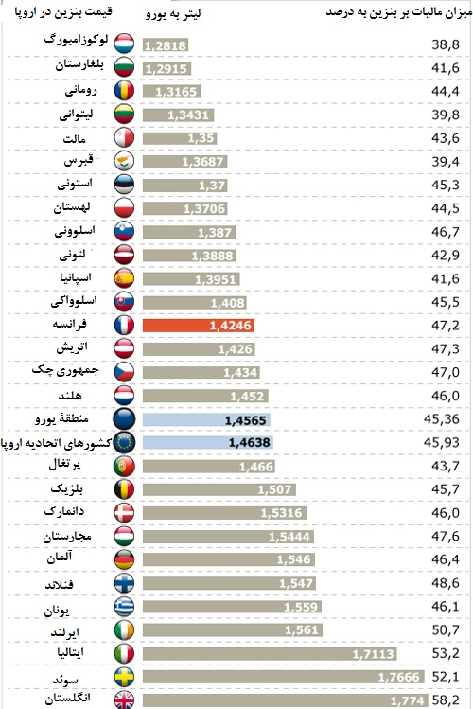
میزان مالیات بر بنزین در اروپا
در غرب هر کس بیشتر سوخت مصرف کند بیشتر مالیات می پردازد
در ایران هر کس بیشتر سوخت مصرف کند یارانه بیشتری می گیرد!!

Slide 9
قیمت سوخت در کشورهای فقیر و غنی
کشور | هر لیتر به دلار | قیمت1000 لیتر بنزین نسبت به در آمد سرانه (درصد)
هلند | 2.09 | 5.3
هند | 1.42 | 100
ترکیه | ۲٫۳۲ | 20.7
زامبیا، | ۱٫۴۹ | 99.3
نروژی | 2.67 | 2.6
پاکستان | 1 | 126

Slide 10
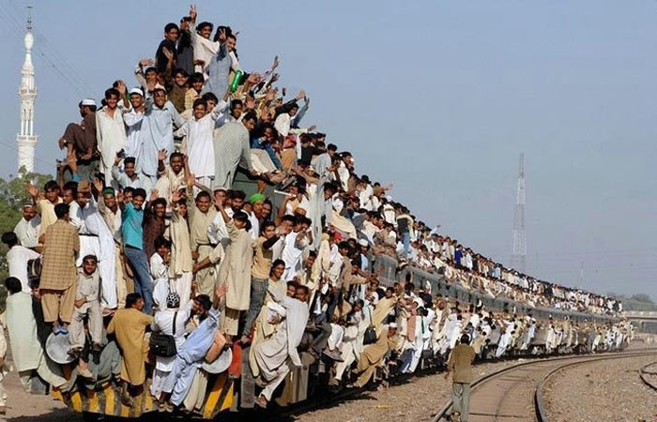

Slide 11
میزان تولید طلای کشور
تولید هر سال 2تن.
کل معادن طلای کشف شده کشور معادل 340 تن.
کل ذخایر طلای بانک مرکزی حدود 800 تن

Slide 12
مقایسه یارانه بنزین
و طلا
هر روز یارانه بنزین معادل 2 تن طلا
هر روز یارانه نفت سفید، گازوئیل و بنزین معادل 6 تن طلا
هر ماه یارانه سوخت هواپیما معادل 2 تن طلا
هر 6 ماهیارانه بنزین معادل یک قرن و نیم تولید طلای کشور
هر 6 ماه یارانه بنزین معادل تولید کل معادن طلای شناخته شده کشور
هر 4 و نیم ماه یارانه سه قلم سوخت بیش از ارزش کل ذخایر طلای بانک مرکزی

Slide 14
باور عمومی در ایران!!
گرانی بنزین
گران شدن همه اقلام
فقرا فقیرتر می شوند
فقرا زیر دست و پا
له می شوند
در نتیجه !!!!

Slide 15
راه حل پر طرفدار
تثبیت قیمت عرضه سوخت

Slide 16
باور عمومی در ایران!!
تا فقرا فقیرتر
نشوند
!!!!!
!!!!!
!!!!!
دست کنیم در بیت المال عمومی
از سهم فقرا برداشت کنیم
یارانه بدهیم به بنزین
ثروتمندتر ها 30 برابر فقیرترها از یارانه ها سهم ببرند!!

Slide 17
فرمول نجات فقرا !!!
سهم فقرا از بیت المال را به ثروتمندان بدهیم!!

Slide 18
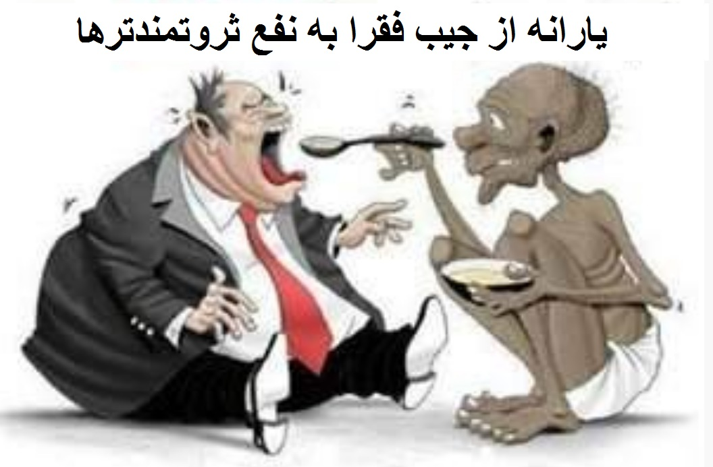
مخالفت با واقعی شدن قیمت سوخت

Slide 19
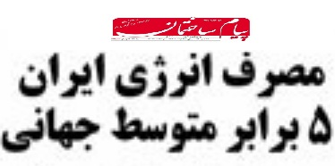

Slide 20
میزان مصرف گاز در ایران
به اندازه کل اروپا

Slide 21
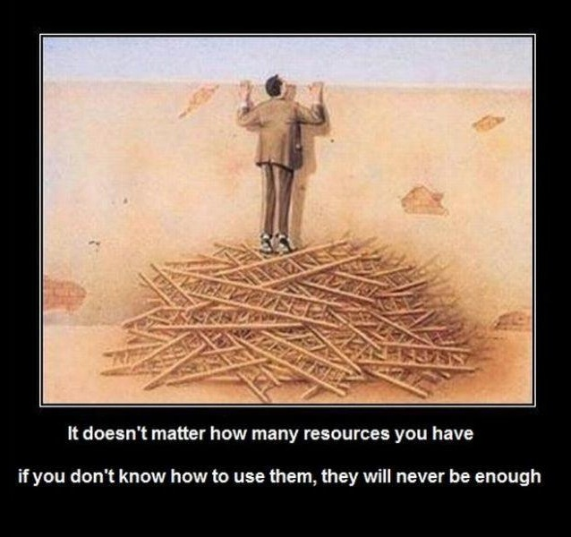
مهم نیست چه مقدار منابع در اختیار دارید.
اگر بلد نباشید از آن درست استفاده کنید، هرگز کافی نخواهد بود

Slide 22
ب: رانت چند نرخی بودن دلار
رانت کلان به کسانی و یا اموری که از ارزهایی با نرخ های ترجیحی استفاده می کنند.

Slide 23
رانت دلار چند نرخی اگر هر دلار هزار تومان ارزانتر ارائه شود:
رانت هزار دلار = یک میلیون تومان رانت
یک میلیون دلار= یک میلیارد تومان رانت

Slide 24
ج- یارانه ای بودن هر کلا و یا خدمتی
هر کالاو یا خدمتی که نرخ آزاد آن با نرخ عرضه دولتی فرق بکند موجب رانت و سوء استفاده و دزدی می شود.
اصرار بر ارزانی کالاها از طریق اختصاص یارانه ها زمینه سوء استفاده و فساد را برای کسانی که بتوانند این خدمات یا کالاها را از مسیر توزیع با قیمت یارانه ای خارج کنند فراهم می آورد.
محدودیت در افزایش قیمت هر کالا یا خدمت به اندازه قیمت تمام شده و سود معقول برای تولید کنندگان نیز موجب زیان آوری تولید و خروج سرمایه ها از این بخش و ورود این پول ها به عرصه های دلالی می گردد.

Slide 25
د – دولتی بودن تولیدات
مدیران دولتی نه از افزایش سود شرکت های دولتی سود می برند و نه از زیان آن ضرر می کنند.
معمولا مدیران دولتی به دنبال افزایش تعداد افراد شاغل در زیر مجموعه خود و جذب نیروی بیشتر بوده بویژه که در این صورت می توانند نسبت به استخدام و بکارگیری بستگان و دوستان و هم ولایتی های خود اقدام کرده و عملا هزینه ها را بالا می برند، حال آنکه بخش خصوصی حتی به نزدیک ترین بستگان خویش نیز حقوق مفتی نمی دهد و در صدد انجام امور با کمترین نیروی انسانی ممکن و کمترین هزینه ها شده و امکان رقابت در بازار جهانی فراهم می گردد.

Slide 26
موانع خصوصی سازی
کارکنان کارخانجات و شرکت های دولتی مایلند کارمند دولتی باقی بمانند تا از بدست بخش خصوصی مجبور به کار نشوند و در صورت عدم کارایی اخراج نگردند. لذا آنها عملا با خصوصی سازی مخالفت می کنند. مدیران دولتی نیز برای حفظ موقعیت خویش از دولتی بودن طرفداری می کنند.
مردم مناطق مختلف به شدت متقاضی استخدام در دستگاه هایی هستند که مسئولان آن از همان مکناطق هستند و در صورت اقدام مسئول به استخدام هم ولایتی ها آن مسئول به محبوبیت دست می یابد هر چند با استخدام هم ولایتی ها افراد شایسته را جذب ننمایند.

Slide 27
هـ - وام های بانکی با سودی کمتر از میزان تورم
دریافت هر نوع وام با سودی کمتر از نرخ تورم موجب می شود دسترسی به این نوع وام ها سودهای زیادی را نصیب وام گیرنده کند و لذا:
فساد در تقاضای وام رخ می دهد.
کارکنان دستگاه های وام دهنده به فساد و رشوه خواری سوق داده می شوند.

Slide 28
و – سود سپرده گذاری کمتر از میزان تورم
ارائه سود بانکی کمتر از میزان تورم به سپرده گذاران برای بانک ها رانت زیادی را ایجاد می نماید.
همین امر موجب گسترش سریع بانک ها و شعبات آنها شده است.
آنها با پرداخت سود سپرده به متقاضیان به قیمتی کمتر از تورم و اخذ سود بیش از تورم، سود مضاعفی را نصیب خود می کنند.

Slide 29
عوارض منفی وام های کم بهره
اگر فرض کنیم سودی که بانک اخذ می کند 20 درصد باشد و تورم چهل درصد، بانک هایی پیدا خواهند شد که حاضرند به سپرده گذاران 30 در صد سود دهند.
در نتیجه اگر کسی مثلا وام بگیرد و وجه آن را در بانک هایی با سود 30 درصد سپرده گذاری کند به سودی ده درصدی دست می یابد.
سود یک میلیارد تومان = سالانه 100 میلیون تومانی
سود 120 میلیارد تومان = ماهانه سود یک میلیارد تومانی
بی جهت نیست که وام گیرندگانِ وام های کلان حاضر می شوند که رشوه های میلیاردی به کارکنان بانک ها پرداخت کنند تا به این نوع وام ها دسترسی پیدا کنند.

Slide 30
ز – کمک های کالایی دولت به افراد
ارائه کمک هایی کالایی به افراد فقیر یا محتاج یا به عبارتی ارائه سبد کالا، زمینه فساد را در
انتخاب نوع کالاها،
قیمت تهیه آن
زمینه تبانی بین تصمیم گیرندگان در مورد سبد و بخش خصوصی و یا بازرگانی تامین کننده کالاها
راه حل: دولت باید حتی المقدور از ارائه سبد کالا بپرهیزد لیکن در صورتی که ضرورت ایجاب نماید که اقلام خوراکی به افراد فقیر داده شود بهتر است وجه نقد داده شود و با استفاده از کارت های کامپیوتری ترتیبی اتخاذ شود که فقط بتوانند به انتخاب خود، کالاهای مورد نیاز خویش را خریداری نماید.
مطلوبیت زمینه فساد: مردم متاسفانه به دریافت کمک عادت کرده و دریافت وجوه نقد یا سبدهای کالا را نشانه دلسوزی مسئولان ارزیابی می کنند و لذا بر محبوبیت افرادی که چنین کنند افزوده می شود.

Slide 31
ح – واگذاری پروژه های عمرانی خارج از مناقصه
برگزاری مناقصه با هدف ارزانتر تمام شدن هزینه اجرای طرح های عمرانی است.
چنانچه این مناقصه انجام نشود و خارج از روال واگذار گردد:
زمینه فساد و تبانی فراهم می گردد.
چنین تبانی ای در مورد فساد 3 هزار میلیارد تومانی و نیز فسادهای بزرگتر و کوچکتر به کرات رخ داده است.
راه حل: رعایت تمام تشریفات قانونی در برگزاری مناقصه ها
مطلوبیت زمینه فساد: گاهی به بهانه سرعت در اجرای طرح ها مردم و نمایندگان مردم و نیز شرکت های طرف قرار داد خواستار واگذاری پروژه خارج از مناقصه می شوند که امکان فساد و واگذاری پروژه های اجرایی بالاتر از قیمت واقعی و رقابتی را فراهم می آورند.

Slide 32
ت – فروش اموال دولتی خارج از مزایده
عوامل بروز فساد رد مزایده ها:
برگزار نکردن مزایده
اخلال در سلامت آن
عدم اطلاع رسانی صحیح و به موقع در مورد آن؛
فساد در ارزیابی قیمت کارشناسی؛
این فساد در شرایط واگذاری کارخانجات دولتی به شدت به زیان دولت و به نفع بخش خصوصی فاسد است.
راه حل: استفاده از بورس برای فروش کارخانجات و جلوگیری از بروز فساد در بورس
مطلوبیت زمینه فساد: بخش خصوصی به جای ایجاد پروژه های جدید به دنبال دسترسی به این کارخانجات و شرکت ها از طریق ایجاد فساد و خرید به قیمت پایین تر از قیمت واقعی می باشند.

Slide 33
ی – عدم شفافیت اطلاعات اداری
زمینه بروز فساد اداری و رشوه خواری:
عدم شفافیت اطلاعات و روند اداری
عدم اطلاع ارباب رجوع از مقررات و قوانین و مراحل انجام آن
راه حل: شفاف سازی اطلاعات و روند انجام امور اداری و فراهم آوردن زمینه دسترسی مردم و ارباب رجوع به اطلاعات اداری و پرهیز از طبقه بندی محرمانه برای موارد غیر امنیتی.
مطلوبیت زمینه فساد: امکان سوء استفاده کارکنان دولتی از بی اطلاعی مردم و کسب درآمد از رشوه موجبات طبقه بندی بی جهت اطلاعات اداری و ایجاد دسترسی ارباب رجوع به اطلاعات اداری و روند امور می شود.

Slide 34
ک – کم کاری
کم کاری در ادارات و عدم انجام وظایف به موقع، خود یک فساد است.
در مقابل حقوقی که قانون مشخص کرده است به اندازه ساعات مفید اداری که آن را هم قانون مشخص کرده است کار نمی کنند.
این کار نکردن ها موجبات ضعف دستگاه ها از جمله در دستگاه های نظارتی، زمینه را برای مفسدین فراهم می آورد.
راه حل: حذف استخدام رسمی مادام العمر و لغو امنیت شغلی کسانی که کم کاری می کنند.
مطلوبیت زمینه فساد: هر چند مردم از بی توجهی کارکنان دولتی به امورشان ناراحتند لیکن تقریبا همگان تلاش می کنند به استخدام دولت درآیند.

Slide 35
ام الفساد

Slide 36
مطالبات مردمی
چرا مطالبات مردمی تحقق نمی یابد؟!

Slide 37
خواسته های مردمی
مردم می خواهند که:
تورم مهار شود و اجناس ارزان گردد.
وقتی حقوق ها زیاد می شود، جنس ها گران نشود.
سطح عمومی حقوق ها افزایش یابد.
قدرت خرید مردم و رفاه عمومی بهبود یابد.
قدرت ریال نسبت به ارزهای خارجی افزایش یابد.
اشتغال در کشور ایجاد و بیکاری مهار گردد.
شرایط ازدواج جوانان بیش از پیش فراهم گردد.
جلوی فساد و اعتیاد گرفته شود.
امنیت عمومی تقویت گردد.
قاچاق کالا به ایران مهار گردد.
اقتصاد کشور تقویت گردد.
نرخ وام بانکی کاهش یابد.
کشور از وابستگی اقتصاد به فروش نفت خام رهایی یابد.
توطئه های اقتصادی و تحریم های غرب بی اثر گردد.

Slide 38
ایران کشور نفت خیز است.
چرا مطالبات برآورده نمی شود؟
با درآمدهای نفتی از محل صادرات چه می شود؟
آثار افزایش قیمت سوخت بر سفره های مردم کدام است؟

Slide 39
میزان صادرات نفت ایران؟

Slide 40
میزان صادرات نفت ایران
به ازای هر ایرانی
در هر ماه چه مبلغی است

Slide 42
میزان صادرات نفت به ازای هر نفر در هر ماه ؟؟
1- بالاتر از 100 میلیون تومان
2- بین 50 تا 100 میلیون تومان
3- بین 10 تا 50 میلیون تومان
4- بین 1 تا 10 میلون تومان
5- بین 500 هزار تا 1 میلیون تومان
6- کمتر از 100 هزار تومان

Slide 43
روزانه قبل از تحریم
2300000 بشکه
نفت صادر می شد.

Slide 44
میزان صادرات نفت به ازای هر نفر در هر ماه
2300000 | میزان صادرات نفت روزانه
69000000 | میزان صادرات نفت ماهانه
75000000 | جمعیت ایران
0/92 بشکه | سرانه صادرات نفت به ازای هر نفر در هر ماه به بشکه

Slide 45
صادرات نفت قبل از انقلاب روزانه 5400000 بشکه جمعیت 36 میلیون نفر ماهانه 4 و نیم بشکه به ازای هر نفر
قبل از انقلاب 5 برابر به ازای هر ایرانی نفت صادر می شده.
عمر متوسط (امید به زندگی)
52 سال بوده به 72 تا 76 سال رسیده

Slide 47
امارات متحده عربی صادرات بیش از 2 و نیم میلیون بشکه در روز جمعیت یک میلیون
یک سال نفت صادراتی یک اماراتی
=
بیش از 80 سال صادرات نفت یک ایرانی

Slide 48
منابع حاصل از فروش نفت و فرآورده های نفتی در بودجه سال 1391
عوامل موثر بر پیش بینی بودجه
میزان حجم صادرات
نفت 2/3 میلیون بشکه روزانه
قیمت هر بشکه نفت (85 دلار)
قیمت دلار 1226 تومان

Slide 49
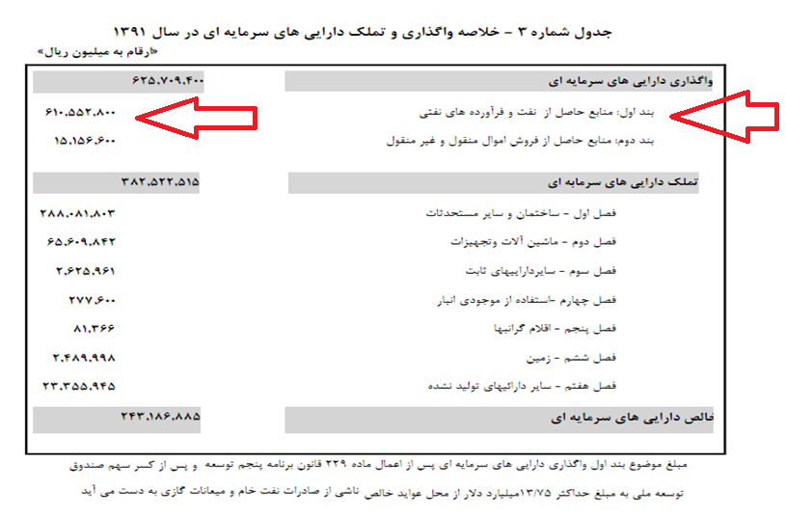
منابع حاصل از صادرات نفت و فرآوردهای نفتی در سال 1391

Slide 50
منابع حاصل از فروش نفت و فرآورده های نفتی در بودجه 91
610552800000000 ریال
61 هزار میلیارد تومان
تقسیم بر 75 میلیون جمعیت
تقسیم بر 12 ماه
نفری ماهی حدود 67 هزار تومان

Slide 51
منابع حاصل از فروش نفت و فرآورده های نفتی در بودجه سال 1391
610552800000000 ریال
61 هزار میلیارد تومان
تقسیم بر 75 میلیون جمعیت
تقسیم بر 12 ماه
نفری ماهی حدود 67 هزار تومان

Slide 52
منابع بودجه سال 1391 به زبان ساده

Slide 53
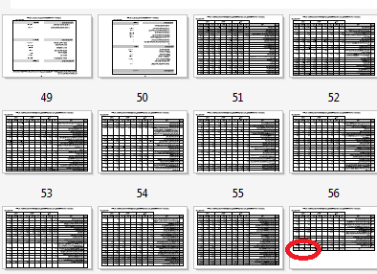
جداول منابع بودجه عمومی دولت در بودجه سال1391

Slide 54
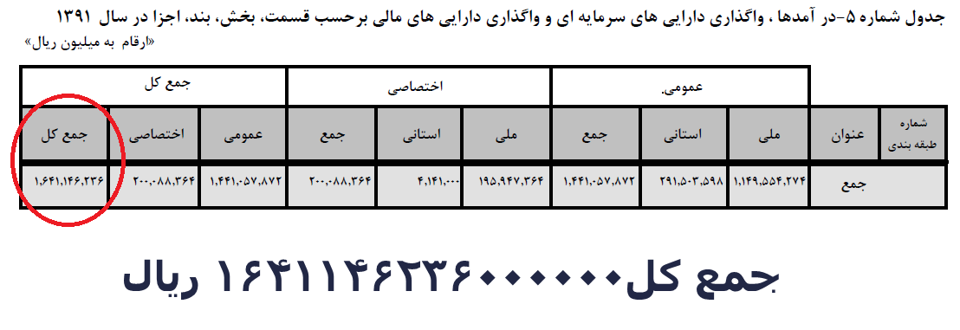
جمع منابع درآمدی بودجه سال 91

Slide 55
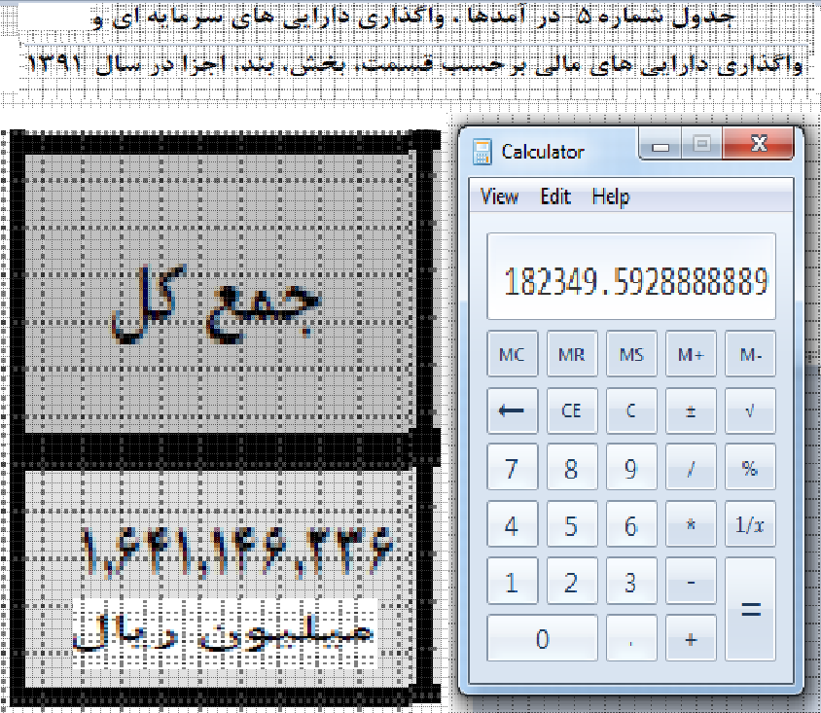
کل بودجه عمومی دولت به ازای هر نفر در هر ماه جمعا 182350 تومان

Slide 56
درآمدهای نفت چگونه هزینه شده است؟
الباقی | وزارت آموزش و پرورش | بودجه عمرانی | سرانه ماهانه در آمد نفت به | سال
2000 | 13000 | 33000 | 48000 | 1389
3000 | 13000 | 47000 | 63000 | 1390
 |  | 42000 | 67000 | 1391

Slide 57
ام الفساد
در مورد میزان درآمدهای نفتی جامعه دچار توهم ا ست.

Slide 58
توهّم نفتی

Slide 59
همه مردم مطالبه گر شده اند
فساد بزرگ:

Slide 61
مشکلات ایران
بیشترین تعطیلات مناسبتی
بین التعطیلین
پایین ترین ساعات مفید کاری (22 دقیقه در روز)
تنبلی اجتماعی بعد از اعراب
جزو مسرف ترین ها در دنیا

Slide 63
میزان مصرف گاز در ایران
به اندازه کل اروپا

Slide 64
اقتصاد فعلی ایران
اقتصاد استراحتی

Slide 65
هر هزار تومان افزایش بودجه به ازای هر ایرانی در هر ماه می شود 900 میلیارد تومان 9000000000000 ریال
همه فقط پیشنهاد هزینه می دهند!
کسی این سوال را نمی پرسد؟
این بودجه از کجا تامین گردد؟

Slide 66
همه از توزیع عادلانه بودجه صحبت می کنند.
با این تصور که با توزیع عادلانه بودجه همه نیازها برطرف می شود!

Slide 67
بودجه سال 1393
روزی یک میلیون بشکه نفت کمتر صادر شود.
جمعیت 78 میلیون نفر
صادرات نفت به ازای هر ایرانی در هر ماه نیم بشکه نفت
سال 91 تصویب شده بود 92% بشکه

Slide 68
سال 1391
سال تولید ملی،
حمایت از کار و سرمایه ایرانی

Slide 69
راهکارها: عمل همه مردم و مسئولان به شعارهای سال
1380: اقتدار ملی و اشتغال
1382: نهضت خدمت‌رسانی به مردم
1383: پاسخ‌گویی سه‌قوه به ملت ایران
1384: هم‌بستگی ملی و مشاركت عمومی
1387: نوآوری و شكوفایی
1388: حركت مردم و مسئولان به سوی اصلاح الگوی مصرف
1389: همت مضاعف، کار مضاعف
1390: جهاد اقتصادی
1391: تولید ملی، حمایت از کار و سرمایه ایرانی
1392: حماسه سیاسی و حماسه اقتصادی

Slide 70
ابلاغ سیاست های اقتصاد مقاومتی
همه مردم مخاطب هستند.
همه موظف به عمل هستند.
اصلاح ساختار داخلی.
اصلاح سبک زندگی.

Slide 71
نتیجه عدم عمل به اقتصاد مقاومتی
اقتصاد ریاضتی

Slide 78
دکتر محمد حسن قدیری ابیانه mh.ghadiri@gmail.com
www.Ghadiri.ir

Slide 79
www.Ghadiri.ir

